Slide 1






Приложение
Рекомендательная система для студентов
СОН
ПИТАНИЕ
ЧТЕНИЕ
МУЗЫКА

Slide 2
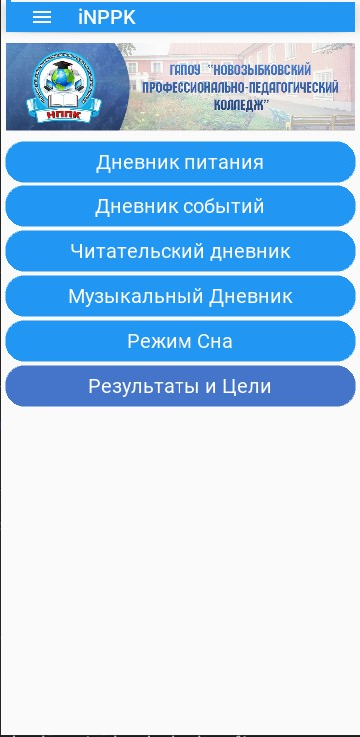

Как это работает:
Вы выбираете действия, которые по вашему мнению, влияют на успеваемость: хороший сон, зарядка, занятия, шопинг, работа над проектом, уроки и т.д.
Выбираете блюда и напитки
Музыку, которую слушаете
Оцениваете результат: свое эмоциональное, интеллектуальное и физическое состояние; цели, которых хотите добиться
Программа оценивает причинно-следственные связи и выдает рекомендации

Slide 3
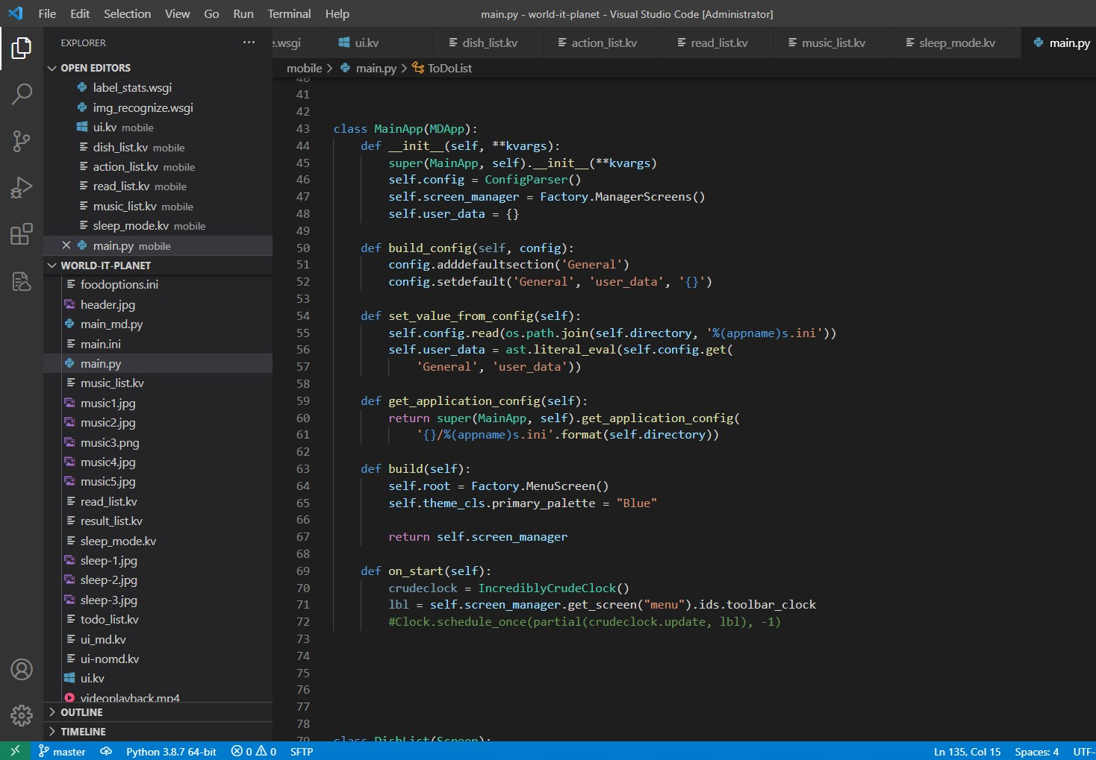

Slide 4



Цвет фона суточного результата показывает текущее соотношение
Белки / Жиры / Углеводы
П и т а н и е
Особенность нашей программы:
для упрощения ввода мы используем
распознавание блюда по фотографии

Slide 5
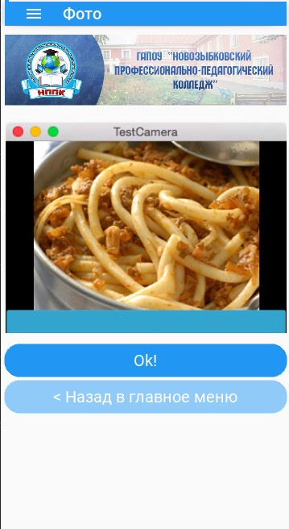
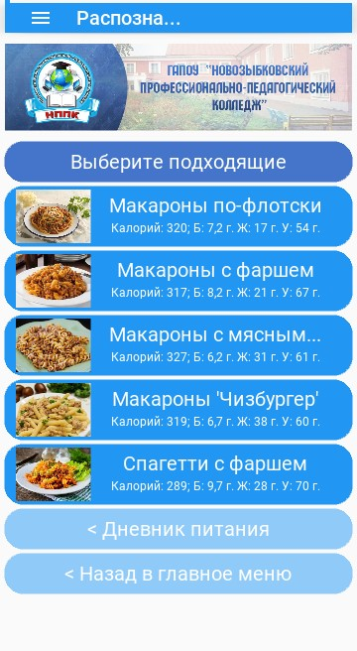
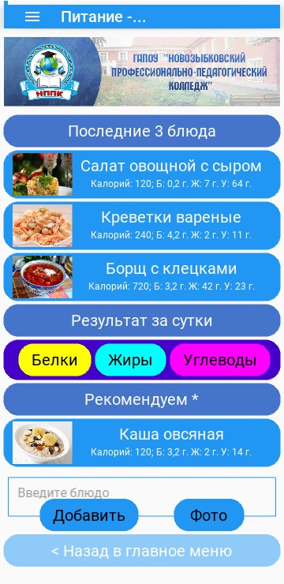
Распознание рецепта по фото:

Slide 6
Python, Kyvi, KyviMD
Google Vision Api
Использованные технологии
BeautifulSoup
SQLAlchemy
Формула Байеса в приложении к теореме Ципфа

Slide 7
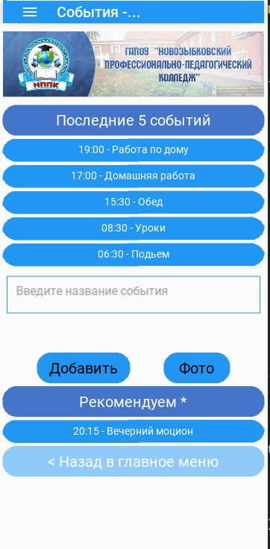
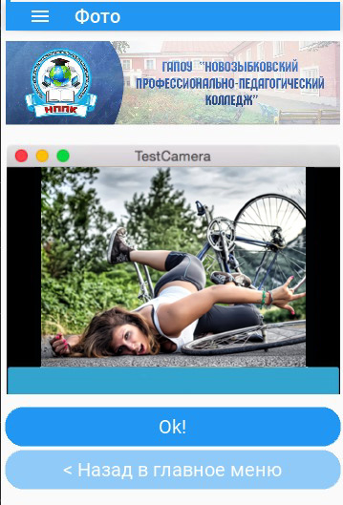
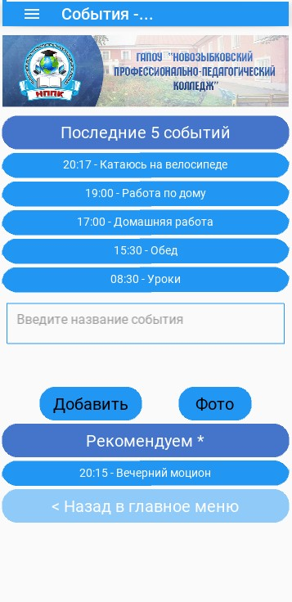
Дневник событий
Особенность этого режима:
для упрощения ввода мы используем
распознавание событий по фотографии

Slide 8
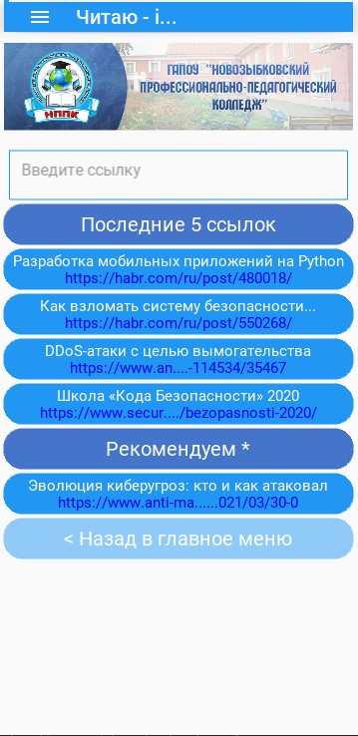

Читательский дневник
Особенность этого режима:
мы используем сверточные нейронные сети для определения тональности текста. В результате мы рекомендуем тексты, максимально повышающие образовательный уровень студента

Slide 9
TensorFlow, Keras, NLTK
PyMorphy2, PyMystem3
Использованные технологии
TF-IDF, LDA
Python
GPT-3 от Сбербанка РФ
NLP, Sentiment Analysis

Slide 10
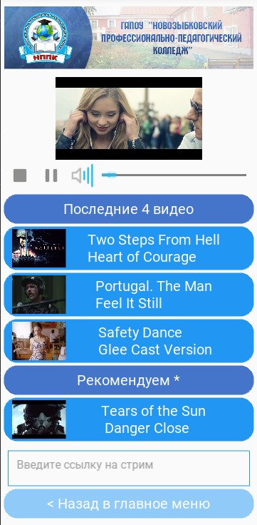
Музыкальный дневник

Slide 11
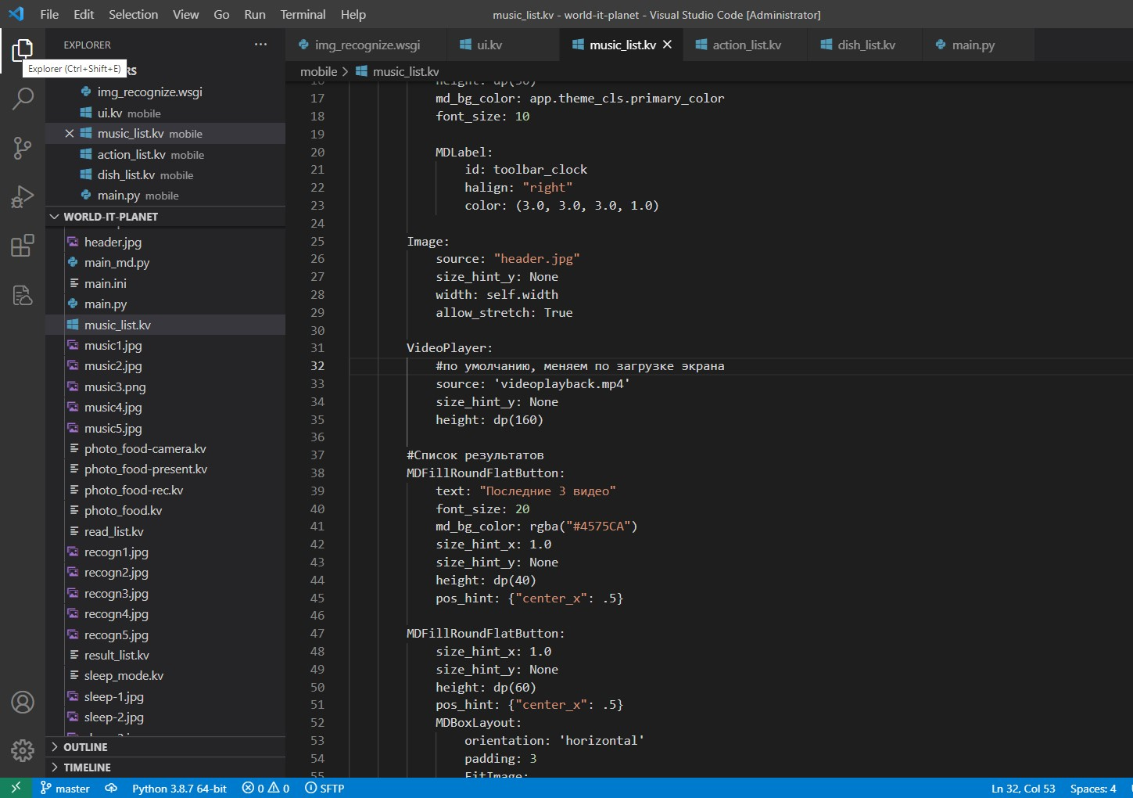

Slide 12
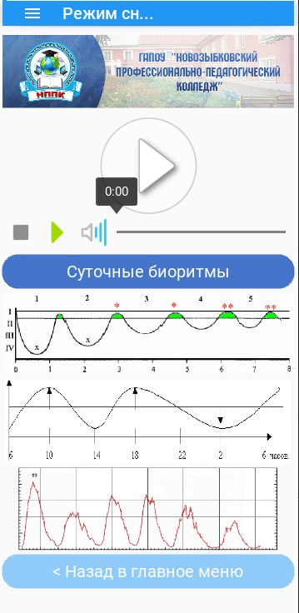
Анализ режима сна
Для анализа используются
фитнес-браслеты с поддержкой фиксации параметров сна, дыхания, сердцебиения
Исследуются взаимосвязь мелодий и скорости засыпания / глубины сна
Under Construction

Slide 13
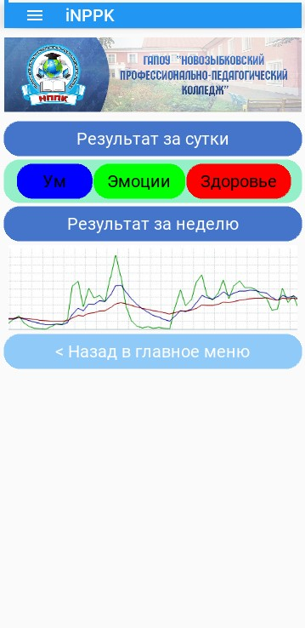
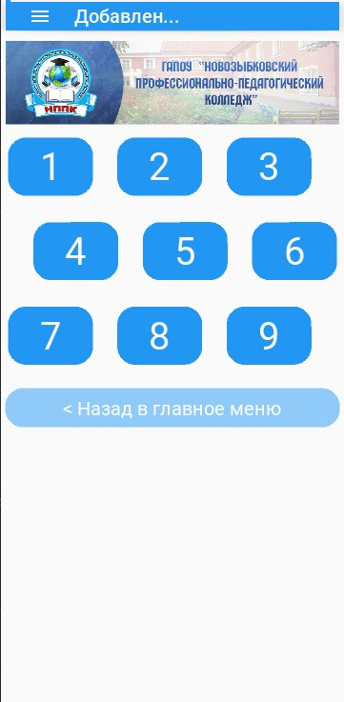
Результат
Основная часть программы: на основе анализа закономерностей и построена рекомендательная наша система.
После каждого события, которое повлияло на Ваше состояние, мы рекомендуем занести этот факт в базу данных
1 – сильная депрессия, болезнь
5 – средний результат, обычное состояние
10 – как после сданного экзамена по ТЗИ

Slide 14
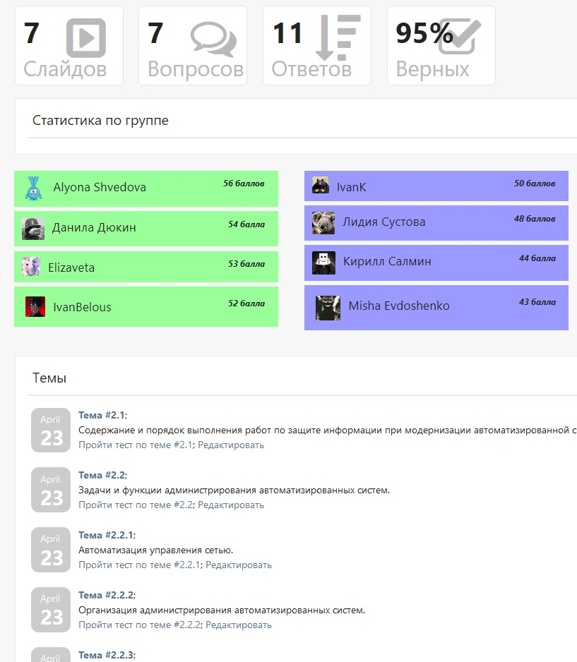
Тестирование и работа с сайтом
Оценка своего состояния – фактор субъективный. Иногда сложно самому себе сказать, насколько текущее эмоциональное состояние отличается от вчерашнего. Иногда лень. Иногда забыл. Поэтому наша программа тесно интегрирована с внешним комплексом тестирования и подготовки докладов.
Программа отслеживает, сколько слайдов сделано, насколько они качественные, количество пройденных тестов и их результаты. И на основании этой статистики, незаметно для пользователя делает свои выводы

Slide 15

Видео, с описанием работы

Slide 16
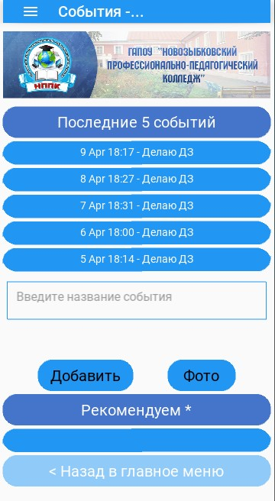

Возможные варианты использования программы:
Делаю домашнюю работу

Slide 17

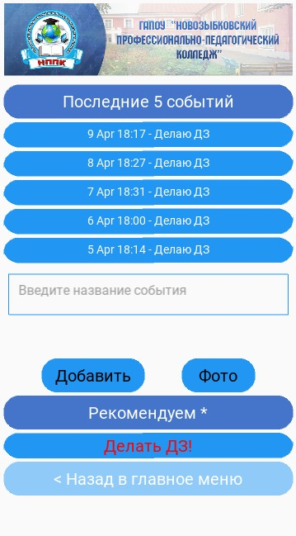
И результат ➔

Slide 18
Спасибо за внимание!

